Slide 1
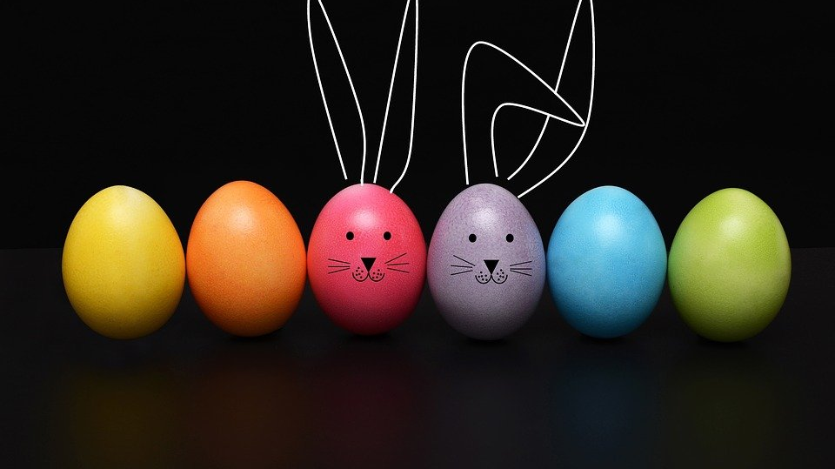
Osterkarten
Selber basteln

Slide 2
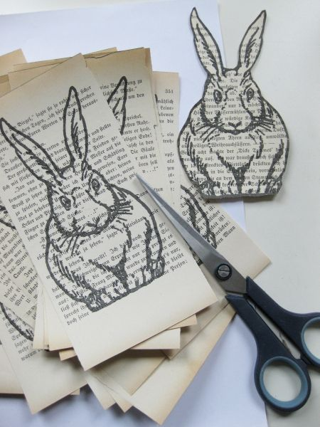
1. Beispiel: Recycle alte Bücher
Was benötigst du hierfür?
Ein altes Buch (bitte fragt eure Eltern, ob ihr das Buch zerschneiden dürft)
Einen schwarzen oder bunten Fineliner/Filzstift
Eine Schere und einen Kleber
Tonpapier oder vorgefertigte Karten

Slide 3
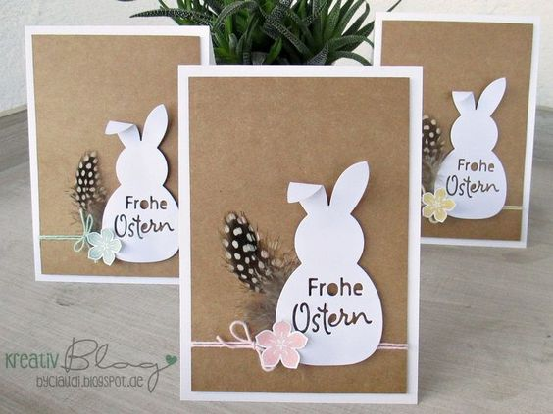
2. Beispiel: Karte aus Tonkarton
Was brauchst du dafür?
Bleistift
Schere
Karton in verschiedenen Farben
Evtl. Bänder oder Federn
Tipp: Das „Frohe Ostern kannst du entweder draufschreiben oder mit einer kleinen Schere ausschneiden!

Slide 4
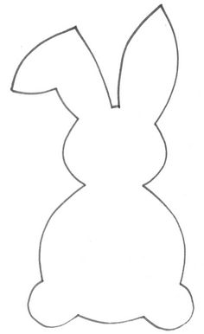
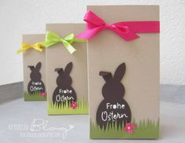

Slide 5
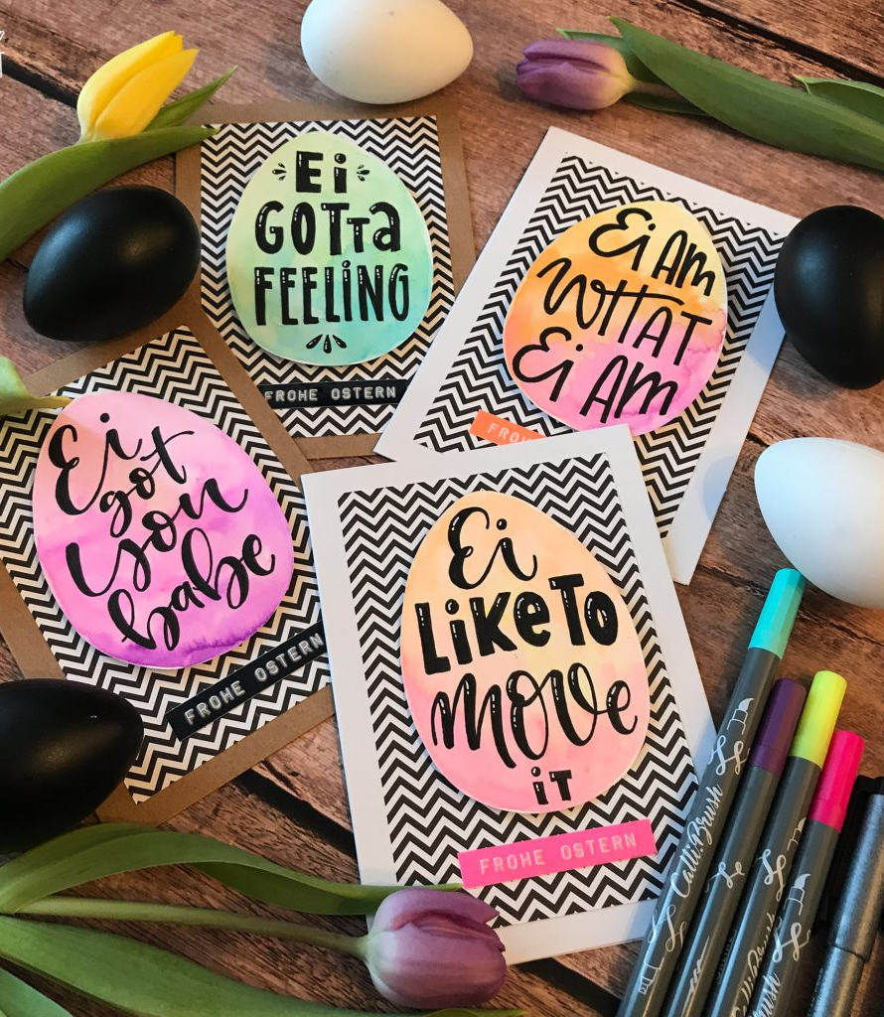
3. Beispiel: Handlettering - Aquarell und Karton
Was benötigst du?
Variante 1: Aquarellstifte und Wasser/Pinsel oder Variante 2: Filzstifte, Folie und Wasser/Pinsel (siehe hierfür Video zu Valentinstagskarten)
Verschiedene Kartons für Karten und Hintergründe oder vorgefertigte Karten
Schwarzen Fineliner und bunte Filzstifte

Slide 6
Es folgt nun die Anleitung für diese Karte

Slide 7
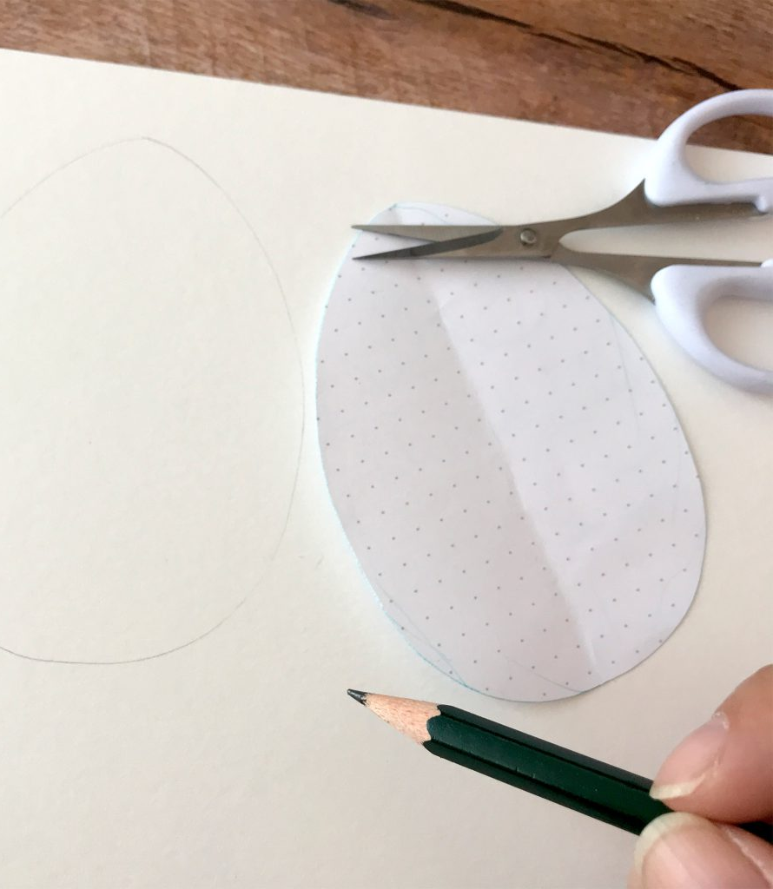
1. Schritt: OstereierVorlage
Die Handlettering-Osterkarten sollen einen schicken Aquarelleffekt erhalten. Entwirf dafür zunächst die Ostereiform Meine Form hat die Maße 7 cm x 10 cm. Beachte, dass das Ei auf deine Blankokarte passen sollte. Nutze die Form als Schablone, und male mehrere Umrisse mit Bleistift auf ein Schmierpapier.

Slide 8
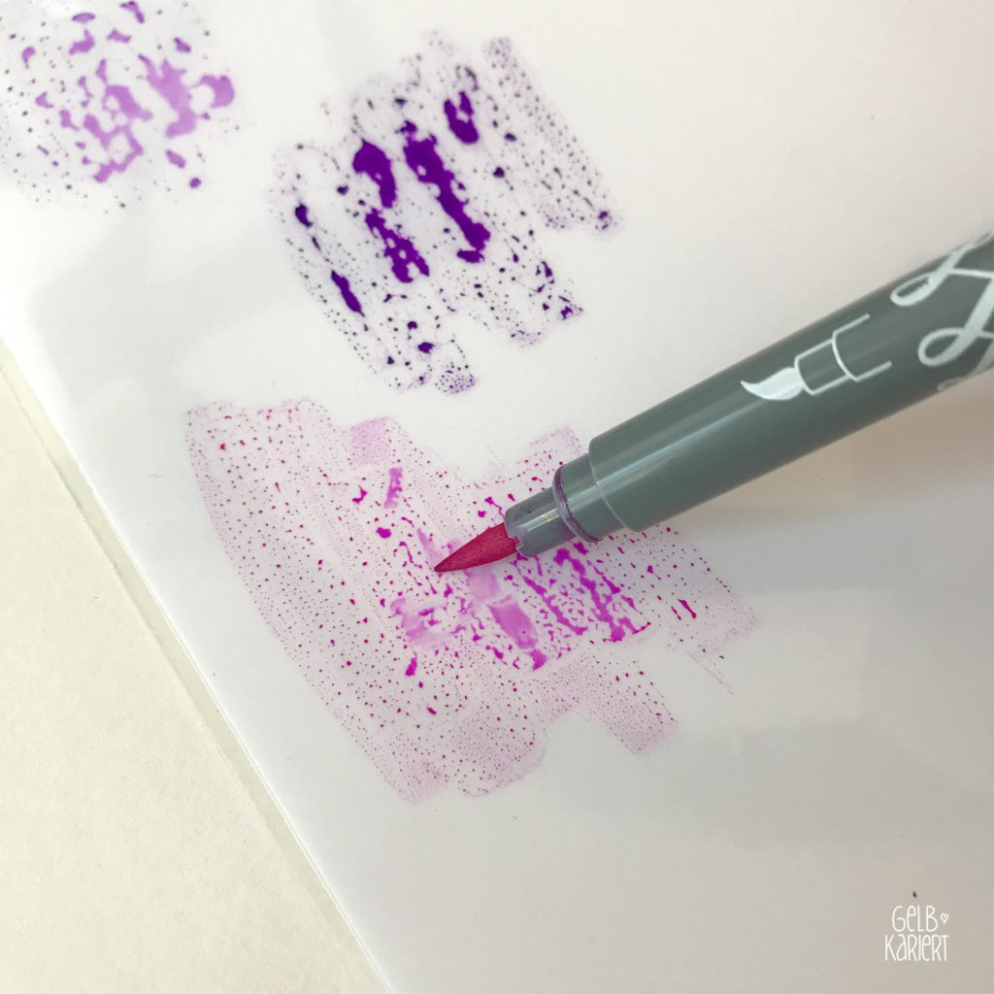
2. Schritt
☞ Bereite deine Farben vor. Sieh dir hierfür das Video zum Valentinstags-tutorial an!

Slide 9
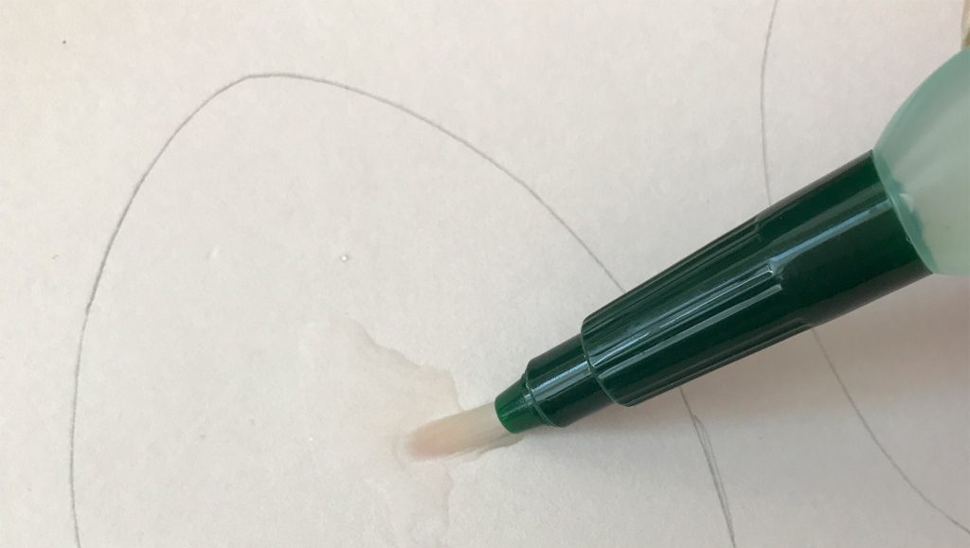
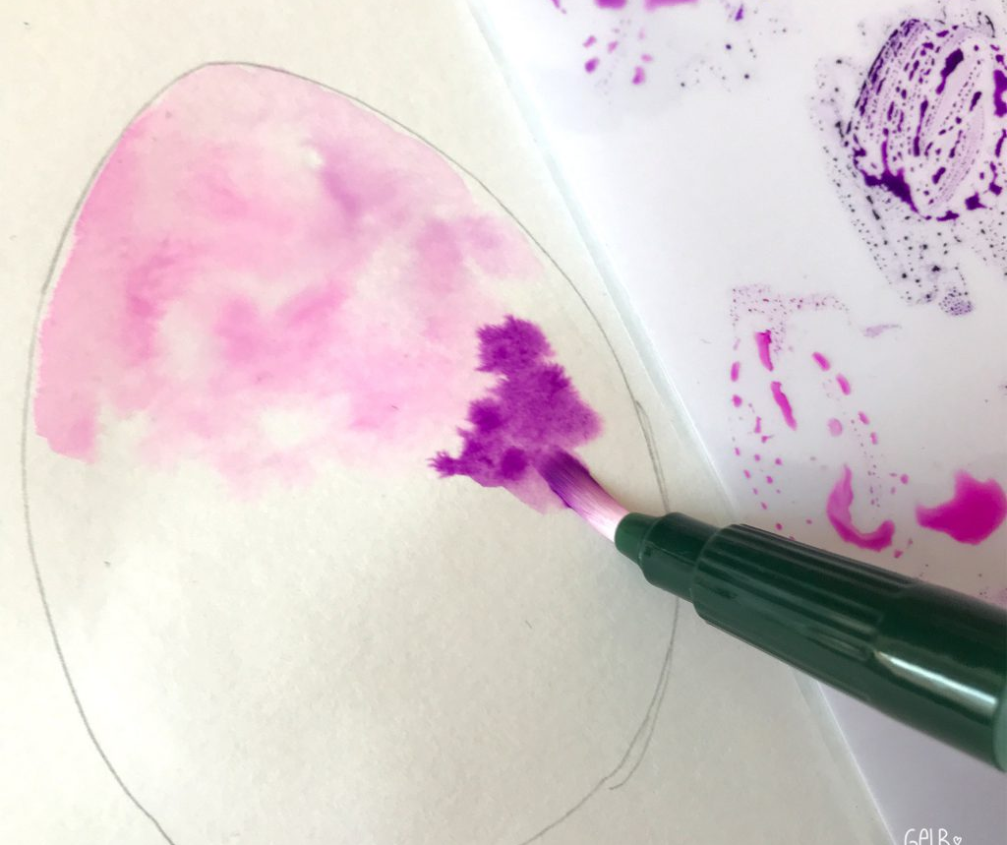
3. Schritt
Lass die Farben vorsichtig ineinander laufen. Bewege den Pinsel eher tupfend und nicht mit groben Strichen. Säubere den Pinsel zunächst im Wassertopf oder am Küchenpapier, bevor du eine neue Farbe aufnimmst.
Beim Trocknen werden die Farben heller. Wenn es dir zu hell ist, warte, bis alles durchgetrocknet ist und ergänze dann eine weitere Schicht Farbe.

Slide 10
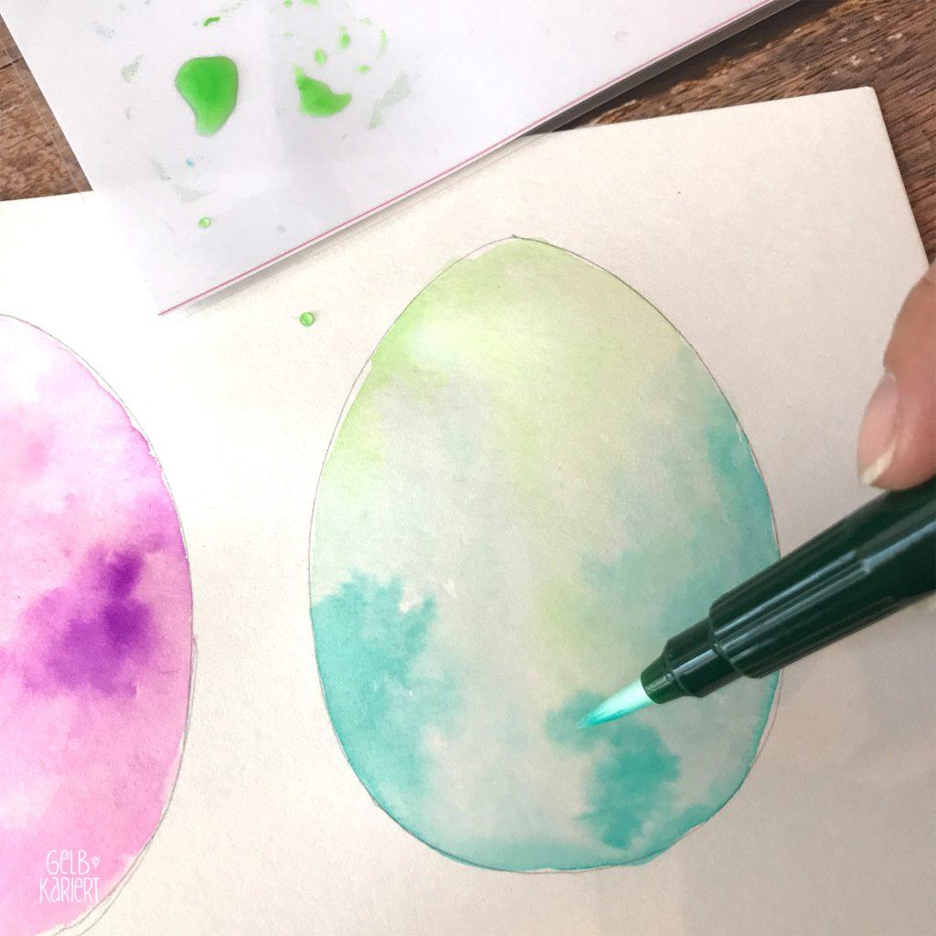
4. Schritt
Probiere verschiedene Farbkombinationen.
Lass alles gut trocknen und schneide die Eier dann aus.

Slide 11
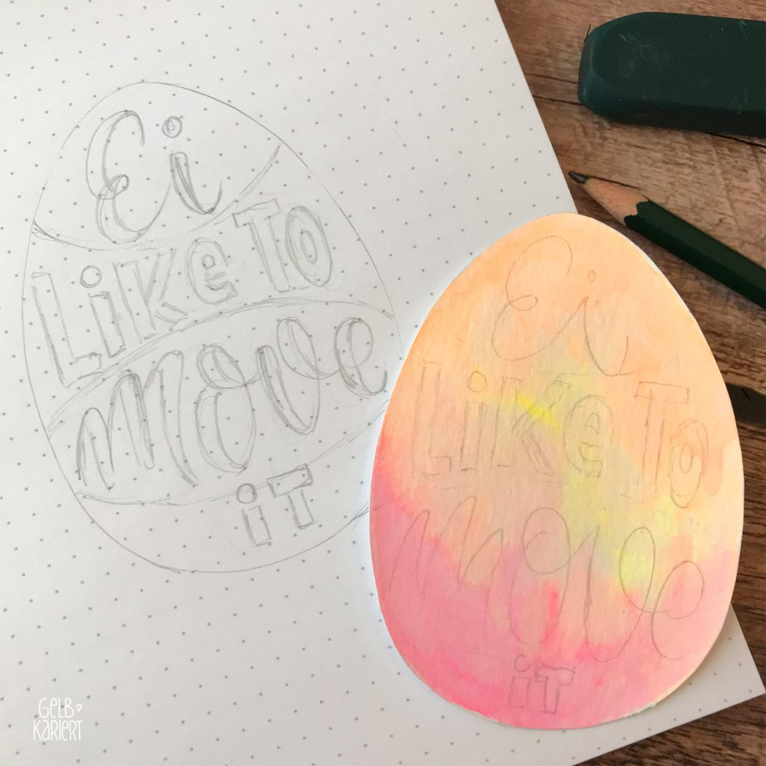
5. Schritt
☞ übertrage anschließend vorsichtig deinen Entwurf auf das getrocknete Ei. Achte darauf, mit deinem Bleistift nicht aufzudrücken, so dass du Bleistiftspuren wieder radieren kannst. Ich empfehle dir ein weiches Radiergummi zu verwenden, mit dem du ganz sachte radieren kannst.

Slide 12
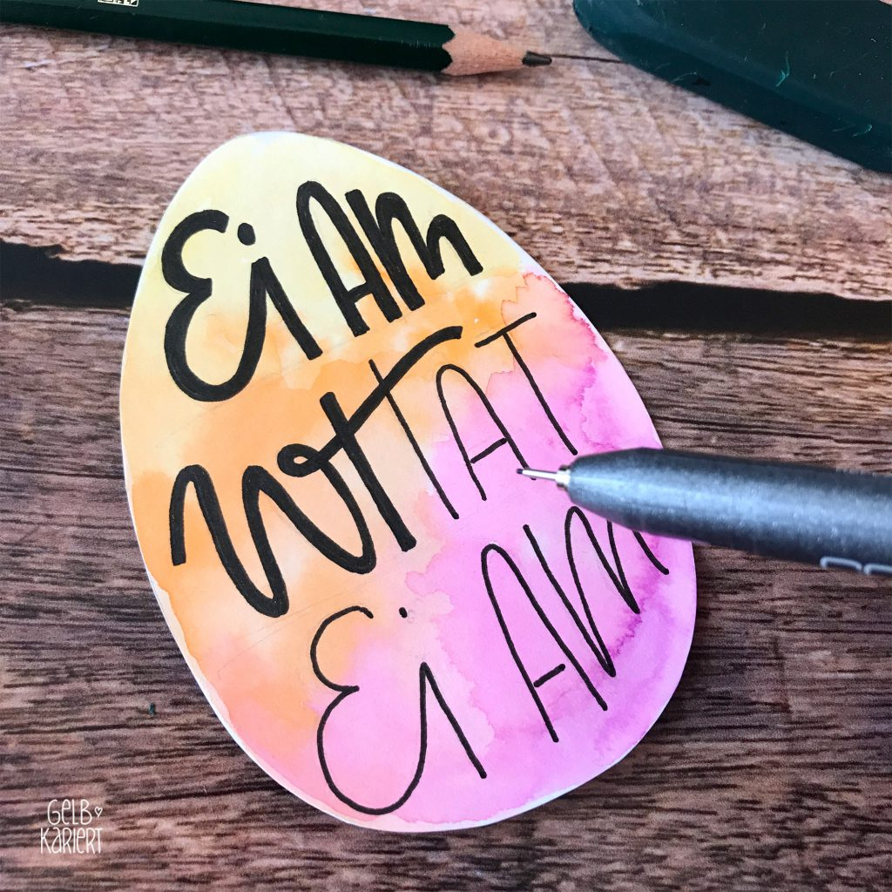
6. Schritt
☞ Mit einem Fineliner kannst du nun die Schrift lettern. Du kannst aber natürlich auch verschiedene Marker oder Gelstifte nutzen. Schau einfach, was dir gefällt. Mit einem weißen Gelstift kannst du zudem kleine Lichtpunkte oder -linien auf die Schrift malen.

Slide 13
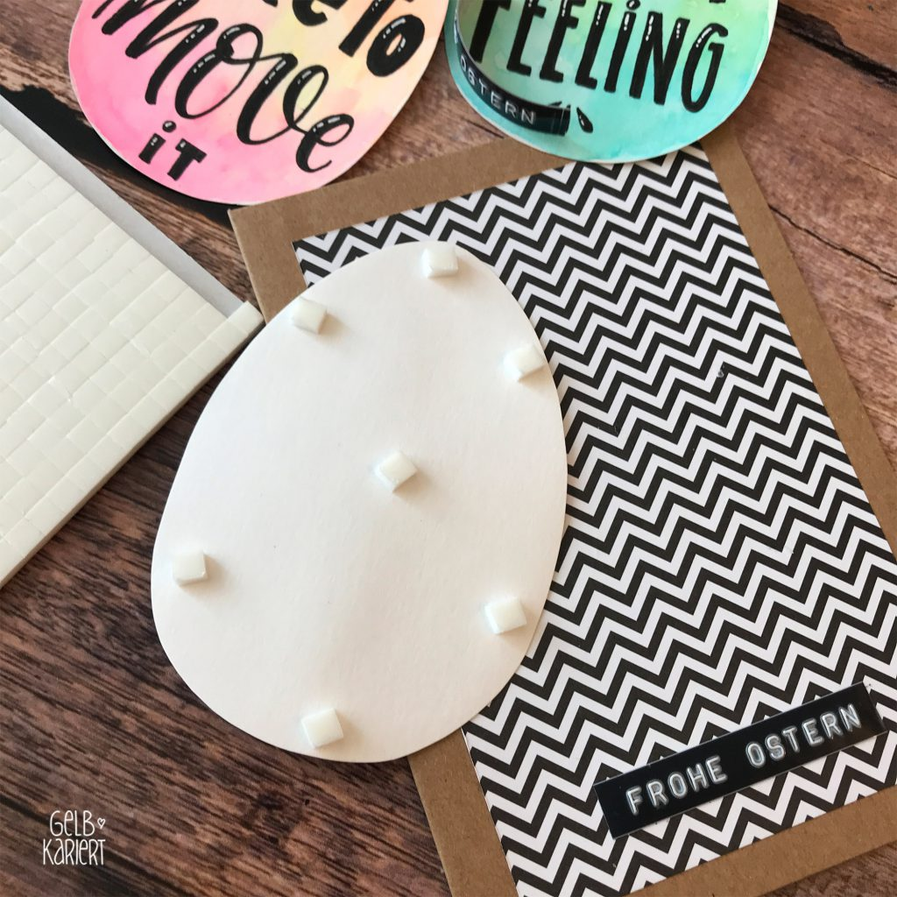
7. Schritt
Klebe nun die Eier auf einen farbigen oder gemusterten Karton.
Diesen klebst du dann auf die Karte. Alternativ kannst du kleine 3D-Klebepads auf die Rückseite der Eier befestigen.

Slide 14
Fertig!!!

Slide 15
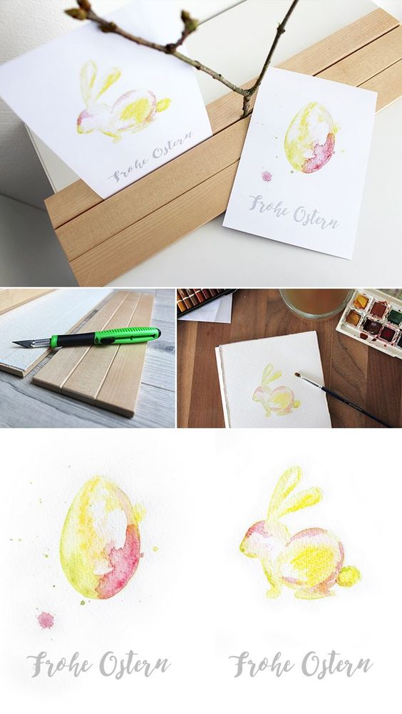
4. Beispiel: Aquarell
Was benötigst du hierfür?
Aquarellkasten, Aquarellstifte
Wasser
Pinsel
Weißes Papier für die Karte oder vorgefertigte Karten
Tipp: Zeichne dein Motiv ganz leicht mit einem Bleistift vor!

Slide 16
5. Beispiel
☞ Du benötigst nur eine leere Karte und farbige Stifte
Dies ist wohl die einfachste Möglichkeit eine Osterkarte zu gestalten! ; )
Drucke dir diese Vorlage oder die auf der nächsten Folie aus und male sie mit bunten Farben an!
Klebe sie auf eine Karte!
Fertig!

Slide 17
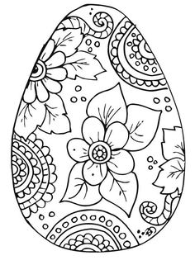

Slide 18
Es folgen nun weitere Bildbeispiele mit verschiedenen Sprüchen und Schriftarten

Slide 19
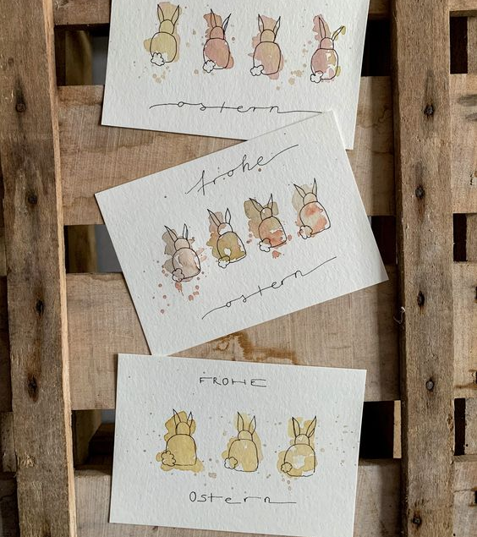

Slide 20
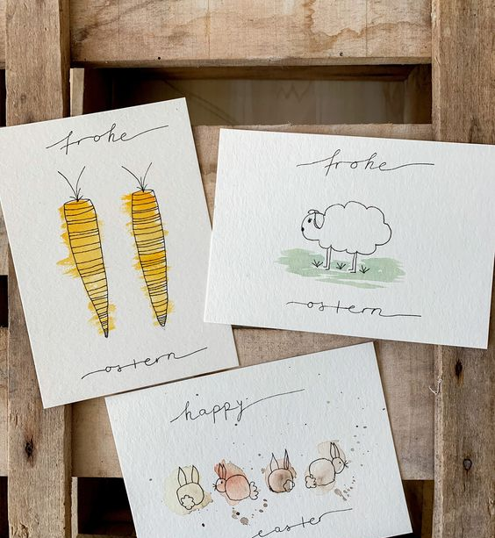
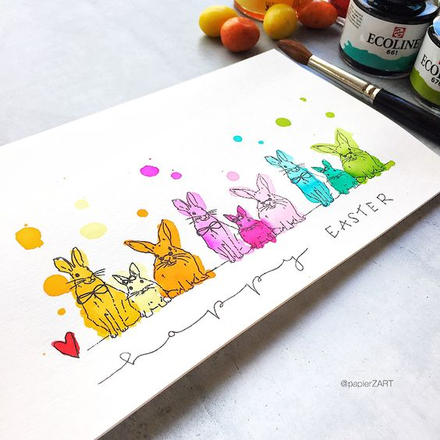

Slide 21
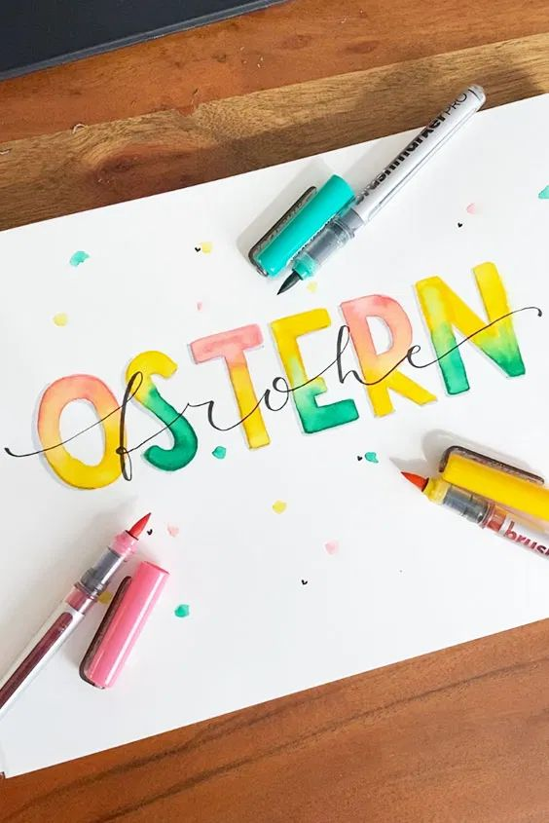

Slide 22
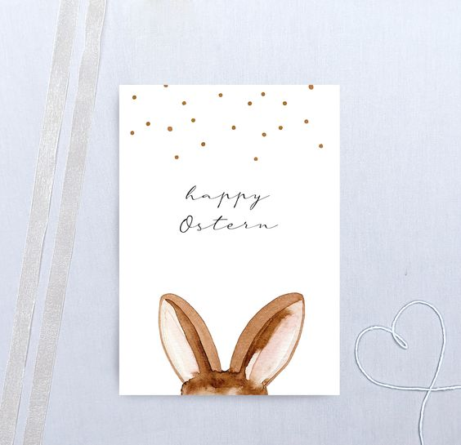

Slide 23
Viel Spaß beim Anfertigen der Karten!

